Slide 1
人生のリスクに備える
福島県精神保健福祉センター
畑 哲信
Notes:
皆さんの学校生活や、これからの人生を歩んでいく中で、様々なリスクに出会うかと思います。
今日はそうしたリスクに出会ったときに、それをどう乗り越えていくか、というお話をします。

Slide 2
＜１＞リスクとストレス
Notes:
最初に、リスクとストレスについてお話しします。

Slide 3
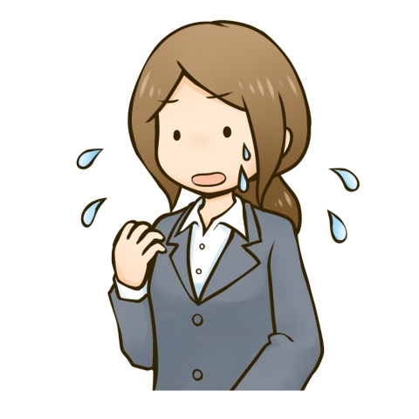
「しまった・・・」
レポートの提出が
今日までだった！
まだなにも手を付けてない！
こんな恥ずかしいこと
誰にも言えない・・・
Notes:
みなさんの身近なリスクとして、どんなものがあるでしょうか？
たとえば、レポートあるいは宿題をやってこなかった、といった場合があります。学校に来てみると、今日が締め切りだった、という時、きっとパニックになって、どうしていいかわからないように感じることでしょう。
こうしたこともリスクといえます。

Slide 4
「人生のリスク」
～うまくいっても、いかなくても・・・
財産
勉強・仕事
結婚・異性関係
人付き合い
犯罪
災害
健康・病気
家族の問題
（病気・家族関係など）
Notes:
皆さんが、これからの人生を歩んでいく中で、いろんなリスクがあります。
先程の宿題を忘れていたという話は勉強にまつわるリスクですが、他にもお金の問題、仕事、異性関係や結婚、人付き合い、場合によっては犯罪や災害に巻き込まれる、それから、皆さん自身ではなく家族が病気などの大きな問題に出くわすということもあります。

Slide 5
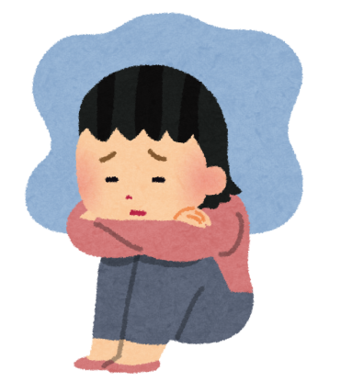
一人暮らし大学生／就活の苦労
★
就職が決まらない・・・
交通費もままならないし、もう貯金も尽きてしまった・・・
このまま就職できなかったらどうなるんだろう
自分は誰にも必要とされていないのかもしれない
友達はみんな就職が決まったみたいだし
自分だけ取り残されたみたいで、
・・・友達と会ったらよけいに落ち込みそうで
会いたくない・・・
仕事
孤立
お金
うつ
Notes:
たとえば、皆さん、遠からず就職活動をするということが出てくるか思います。
このスライドは大学生で一人暮らしをしながら、就活をしている人の例ですが、なかなか就職が決まらないと、だんだん気持ちも落ち込んでくるし、就活にもお金がかかるので、そうした問題も出てきます。
さらには、周りを見ると、みんなは就職先が決まったようだ、となると、なにか自分だけが取り残されたようで、孤立感も出てきます。
このように、仕事のこと、お金のこと、孤立感、気持ちの落ち込みなど、いろいろな問題が降りかかってきて、大きなリスクとなります。

Slide 6
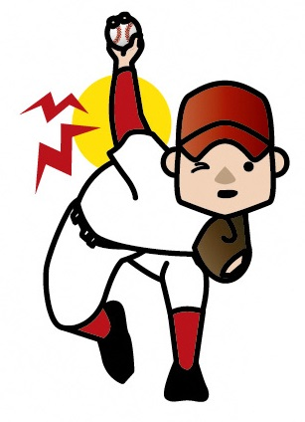
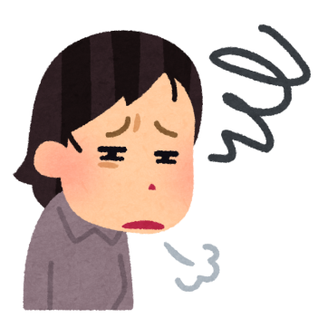
ストレス stress
心身に力が加わって何らかの反応を生じた状態
頑張りすぎ
我慢
プレッシャー
体
心
無理をすると（ストレスが多すぎる）
心身の故障が起きる
Notes:
このようにいろいろな問題が降りかかって、辛い気持ちになっているのを、「ストレスがかかった状態」と言います。
ストレスというのは、心に対して、あるいは体に対して、力が加わって、何らかの反応が生じた状態を言います。
先程の例だと、就活の負担が心にかかって落ち込んでいる状態ですね。体で言うと、たとえば、スポーツ選手が練習しすぎて故障してしまった状態などが挙げられます。
いずれも無理をして心身の故障が起きているということが共通しています。

Slide 7
ストレスの声
心
＜うんざり型のストレス＞
「ああいやだ」
「うんざり」
「かったるい」
「面倒くさい」
「心配で頭から離れない」
「またか・・」
「いったいいつになったら・・」
「ああ、どうしよう」
「え？これでいいと思ってたのに・・」
＜追い詰められ型のストレス＞
「もう少し頑張れる」
「限界まで頑張らねば」
「ここでくじけたら後がない」
Notes:
実は、このストレス、皆さんは、けっこう、普段の生活でいろいろと経験していることなのです。
ここにストレスの声の例を挙げておきましたが、こうした心の声が聞こえる時というのは、まさに、皆さんがストレスを感じている時なのです。
ああいやだ、うんざりする、かったるい、面倒くさい、といった、うんざり型のストレスや、もう少し頑張れる、ここでくじけたら後がない、といった追い詰められ型のストレスもあります。

Slide 8
みなさんのストレスは？
課題
みなさんのストレスの声はどんな声？
今までで一番重かったストレスは？
そのときのストレスの度合いに点数をつけてみましょう
０＝ストレスなし
１＝適度なストレス
２＝なるべく避けたいストレス
３＝なんとか我慢しているストレス
４＝ストレスでだいぶ参ってしまっている
５＝絶望的なストレス、我慢の限界
Notes:
ここで、皆さん、今のストレスの声を参考にしながら、皆さん自身がどんなストレスを感じているか振り返ってみましょう。
用意した「課題」と書かれたプリントを見てください。そこに、皆さん自身が普段、感じるストレスについて、どんなストレスの声があるか、できるだけ、たくさん書き出してみてください。
続いて、これまでの人生を振り返って、一番、重かったストレスを思い出して、どんなストレスだったかを書いてみましょう。
そして、そのストレスの程度について、こちらのように、ストレスがなしを「ゼロ」、絶望的なストレスでもう我慢の限界、というのを「5点」として、点数を付けてみてください。
では2分間、プリントに書いてみてください。（２分間）
さて、書き終わったようですので、その中で、一番重かったストレスが「4点」か「５点」だった人は手を挙げてみてください。（挙手）
・・結構な方が、大きなストレスを経験しているようですね。皆さんはそうした大きなストレスを乗り越えてきた、ということになりますね。

Slide 9
ストレスの行き着くところ
・・・男女別自殺者数の推移
H15
計32109人
H28
計21017人
毎年5000人に1人
Notes:
ところで、ストレスがあまりにも大きくて乗り越えられなかった時、最悪の事態として、自殺、ということがあります。
ときどき自殺のニュースなどを聞くこともあるかと思いますが、皆さん、日本ではどのくらいの数の人が自殺しているかご存知でしょうか？
日本では、少し前までは毎年3万人以上、最近は少し減りましたが、それでも2万人くらいの方が自殺で亡くなっています。
これは、人口当たりで言うと5，000人に1人となります。特に、男女を比べると、女性よりも男性の方が2倍くらい自殺の割合が多くなっています。

Slide 10
自殺死亡率の国際比較
H10~28
Notes:
実は、日本は先進国の中では自殺が多い国で、ロシアは日本よりも若干多いですが、他の欧米諸国と比べると2倍から3倍という多さになっています。

Slide 11
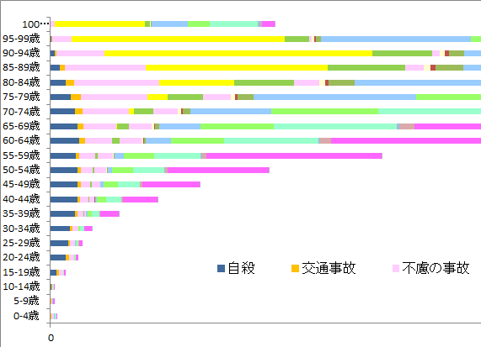
全死亡に占める自殺の割合(H25)
～全死亡の約２％（５０人に１人）が自殺～
２０代では死亡者の半分（２人に１人）以上が自殺
Notes:
さきほど、毎年5，000人に1人が自殺で亡くなるという話をしましたが、実は、これは決して少ない数ではありません。
このグラフは、1年間のうちに亡くなった方の死因と年齢をグラフにしたものです。
当然ながら、70歳とか80歳とかの高齢の死亡者が一番多くて、原因は癌とか肺炎とかが多くなっています。
自殺は一番左の濃い青い部分です。これで見ると、亡くなった人の内、約２％、つまり50人に1人が自殺で亡くなっていることが分かります。
つまり、皆さん、いずれ死んでしまうわけですが、皆さんの内の50人に1人くらいは、もしかすると、自殺で最期を迎えるということになります。
さらに、注目していただきたいのは、若い方では、他の原因で亡くなる方が少ないのに、自殺で亡くなる方は他の年齢並みに多いということです。
そのため、20代では亡くなった方の2人に1人が自殺で亡くなっているのです。

Slide 12
自殺するのは自分の意志？？
★
自殺するのは自分の意志？？
自分の意志だが、「追い詰められた心理状態で、いわば自由を奪われた意志」です。
自殺はどうすれば回避できる？
自分の力では難しいこともあります。しかし、
適切な助けによって回避できます。
Notes:
ところで、自殺というと、自分で死ぬということですから、もちろん自分の意志で死ぬ、ということになりますが、実はそう簡単に言い切れるものではないのです。
自殺する時というのは、追い詰められた心理状態になって、死ぬ決意をしてしまいます。
いわば、自由を奪われた意志なのです。
実は、ほとんどの人は、本当は生きたいと思っているのですが、どうしようもできなくて自殺してしまうのです。
ですので、自殺を予防するためには、本人が一人で頑張ることではなかなか予防できなくて、周りの人が適切な助けの手を差し伸べる、ということが必要になります。

Slide 13
＜２＞ストレスを乗り越える
Notes:
さて、このあたりのことを、先ほど出てきた、ストレス、という側面から見てみましょう。

Slide 14
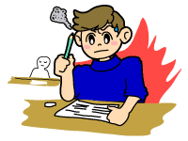


ストレスへの対処が分かれ道
★
ストレス
成長
生活での
出来事
リスク
リスクやストレス
への対処
うつ
孤立
・
・
自殺
ストレスの
２面性
Notes:
ストレスは、先ほどのように、高じると、うつや、場合によっては自殺といったことにつながることがありますが、実はそうした悪い面だけではなく、うまくストレスを乗り越えると、例えば、スポーツや勉強の成績が上がる、というように自分の心身の成長につながる、という良い面もあります。
ストレスには2面性があるのです。そして、ストレスが悪い方向に行くかよい方向に行くかは、ストレスにどのように対処するか、にかかっている、と言えます。

Slide 15
ストレスへの対処
みなさんは、
ストレスの声が聞こえたとき、どうしますか？
これまででどんな対処が役立ちましたか？
Notes:
皆さん、先ほど、自分自身が経験したストレスについて書いてもらいましたが、皆さんがそうしたストレスをどのように乗り越えたのか、ちょっとふりかえってみてください。
ストレスの声が聞こえた時に、どんな風に対処して役だったか、ということです。

Slide 16
「就職活動がうまくいかない」
～様々な対処法
ひたすら辛抱強く就活を頑張る
前向きに考え直す
（「これは自分に課せられた試練だ！」）
（「面接が上手になるように努力しよう」）
リフレッシュ
（気分転換をして気持ちを入れ替える）
相談
（友達や先生にコツを聞いてみる）
（親に泣き言を言ってみる）
Notes:
ストレスへの対処の仕方はいくつかあります。
たとえば、先ほどの就活の例で見ると、とにかく我慢して頑張る、あるいは、考え方を前向きにしてみる、たとえば、これは試練だ、とか、もっと面接を上手になるように努力しよう、などです。
また、一旦、気分転換などしてリフレッシュすると言う方法もあります。
これらは、いずれも自分一人でできる対処法ですが、もう一つ大事な対処法が、相談するということです。
友達や先生に就活のコツを聞いてみる、とか、親に泣き言を言う、というのもここに含めてよいでしょう。

Slide 17
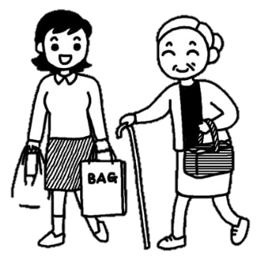
ストレスへの対処
★
ストレス
成長
生活での
出来事
リスク
リスクやストレス
への対処
適切な助け
うつ
孤立
・
・
自殺
Notes:
こうした他人の助けを借りるということは、重いストレスで自分にはもう限界！というときは特に大切で、うつや孤立、さらには自殺の予防にもつながることなのです。

Slide 18
ストレスを乗り越える
課題
ストレスを乗り越える上で、他の人に相談することはどんなふうに役だちますか？
具体的な手助けをもらえる
心の支えになる
つながりが得られる＝支え合い
「支えられること」が「支えること」につながる
Notes:
ここで、皆さん自身のことをまた、ふりかえってみましょう。
課題のプリントを見てください。
ストレスを乗り越える上で、他の人に相談することはどんなふうに役だちますか？という設問があります。
これまで、他の人に相談したことがある人は、それを思い出して、また、あまりそういう経験はないという方も想像で書いてみてください。
こちらは1分半くらいで書けるでしょうか。（１分半）
さて、皆さん、いくつか相談がどんなふうに役だつか考えて頂いたと思いますが、簡単にまとめると３つくらいになります。
一つは、具体的に何か手伝ってもらえる、それから、相談することで心の支えになるということです。
こうしたことは、皆さん書いているのではないでしょうか。
もう一つ、相談することで、相手とのつながりが得られる、という点もあります。
今回、相談したことで、また、次に何かあったときに相談しやすい、あるいは、逆に、相手の人も、今度、相手の人がなにか困ったことがあったときに、皆さんに相談しやすくなります。
皆さんが勇気をもって友達に相談したことで、お互いに助け合える関係が得られる、ということです。

Slide 19
＜３＞助け合う
～１．相談する立場になる～
Notes:
さて、リスクやそれによってもたらされるストレスについて、相談することが役立つという話をしましたので、ここからは、実際に相談、ということについて、もう少し詳しく話をします。
まずは、皆さんが悩みを抱えていて、誰かに相談する、という場面を考えてみます。

Slide 20
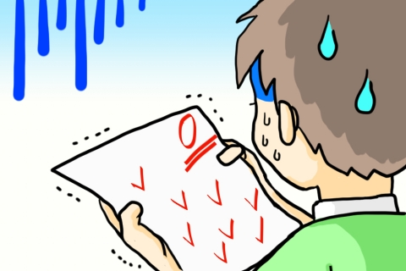
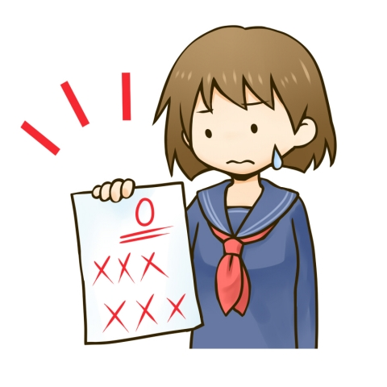
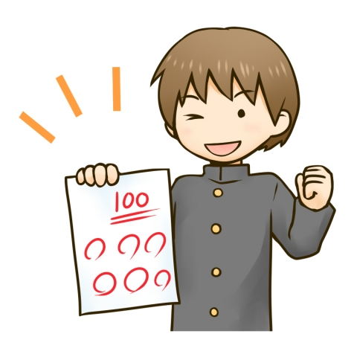
こんなテストの結果・・・
・・・どうする？
ＡさんとＢくん、どちらに
相談しようか？
ど、ど、どうしよう・・
Ａさん
Ｂくん
Notes:
さて、テストの話です。
テストが好き！という人・・・はあまりいないですね。
成績がよければ、まあよいですけれど、とってもひどい成績だった、というときは、本当に落ち込みますね。
もし、テストが0点だった・・・という時、どうしましょう？ひたすら隠し通す、という方法もありますが、それも大変だし、かえってストレスになります。
できれば、少しなぐさめてもらったりしたいですね。
さて、周りを見回すと、成績が良くなかったような様子のAさんと、成績が良かった様子のB君とがいます。
どちらに相談しましょう？まず、Aさんに相談してみましょうか。仲間同士分かり合えるかもしれませんね。

Slide 21
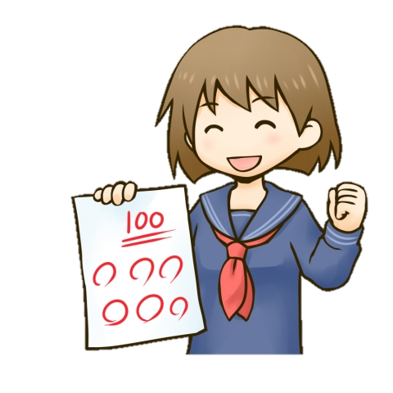
Ａさんに話してみると・・
「ああ、この日はたまたま
熱が４０度もあったのよ。
あなたと一緒にしないで！」
普段の私！
Notes:
さて、Aさんに話してみると、こんなふうに言われました。
「ああ、この日はたまたま熱が、40度もあったのよ。あなたと一緒にしないで！」
・・・ちょっと分かり合うのは難しそうですね。

Slide 22
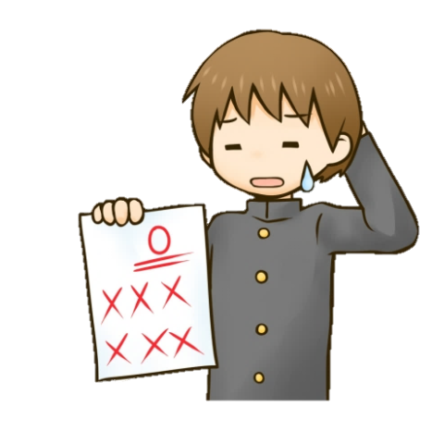
Ｂくんに話してみると
「今回はショックだったよね
ボクも昔は成績よくなかった
時期があって、ずいぶん
落ち込んでたんだよね・・」。
昔のボク！
Notes:
さて、B君に相談してみました。
すると、こんなふうに言ってくれました。「今回はショックだったよね。ボクも昔は成績良くなかった時期があって、ずいぶん落ち込んでたんだよね・・・。」
さあ、皆さん、このAさんとB君、みなさんだったら、どちらに相談したいと思いますか？

Slide 23
みなさんが相談してよかったと思うのは・・Aさん？Bくん？
みなさんならどちらに相談したいですか？
AさんとBくんにはどのような違いがありますか？
相談してよかったと感じるのはなぜ？
（相談してどんな気持ちになるでしょう？）
Notes:
そうですね、ほとんどの人はB君に相談したいと思うでしょう。
では、なぜそういうふうに感じるのでしょう？
AさんとB君とは、相談した時に、どんな違いがありましたか？
特に、B君のどんな点が相談したいと思う点なのか考えてみてください。

Slide 24
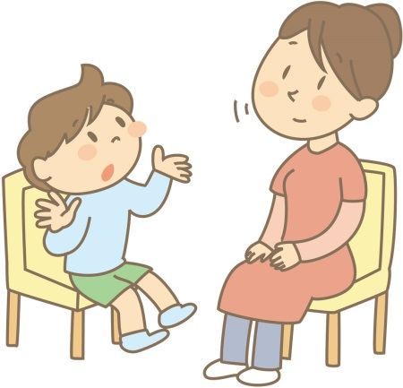
どんな人なら話しやすい？
親身に話を聞いてくれる
余計なお説教をされない
他の人に言いふらしたりしない
なんだか話しやすい
落ち着いていて安心感がある
言いたいことをわかってくれる
Notes:
B君に見られた特徴というのは、私たちが相談する時に、相談しやすい人の特徴です。相談しやすい人、話しやすい人というのは、親身に話を聞いてくれる、余計なお説教をしない、他の人に言いふらしたりしない、なんだか話しやすい、落ち着いていて、安心感がある、言いたいことをわかってくれる、といった人ですね。皆さんは相談する時、こういう人に相談したい、と思うでしょう。
こうしたことは、ここまでは、皆さんが誰かに相談するという場合のことでしたが、逆に、皆さんが友人から相談される、という場合にも大事なことです。
皆さんもB君と同じように友人の相談を受けることができるでしょうか？

Slide 25
＜３＞助け合う
～２．相談を受ける立場になる～
Notes:
そこで、こ今度は立場を変えて、皆さんが友人からの相談を受ける場合について、少し具体的にみてみましょう。

Slide 26
「相談モード」
～姿勢や態度なども大切
姿勢 | 相手の方を向く。 （ただし、真正面からの直面は避ける。）
態度 | 静かに相手の言葉に耳を傾ける。 相手と合わせた身振り。
あいづち | 途中で割りこまずに話を聞く。 適切なあいづちや、うなずくなどする。
Notes:
まず、友人からの相談を受ける時に、普段の会話と少し、雰囲気を変えて、話を聞くように心がけます。
具体的には、よそ見をしないで、きちんと相手の方を見て話を聞く、相手の話の途中で割り込んだりしないで、相手の話に耳を傾けるといったことです。
こうした姿勢を「相談モード」と名付けておきましょう。

Slide 27
こんな友達がいたら・・
いつもと様子が違う・・・
気持ちが
落ち込む
考えが
暗くなる
気力がない
疲れ切ってしまう
Notes:
さて、友人の相談を受けるといっても、友人の方から相談してくれる場合もありますが、たとえば、友人がとっても落ち込んでいるような時には、友人が自分から話しかけてくれるとは限りません。
誰とも話す元気がない、ということもあります。
そういうときは、こちらの方から声をかけて見ることも必要です。
どんなふうに、声をかけましょうか？

Slide 28


(1) 声をかけてみる
「どうしたの？・・」
「ちょっと疲れた様子だね？」
「就活、うまくいかないの？」
声をかける
Notes:
声をかける時は、簡単な言葉がよいですね。
「どうしたの？」とか「なんか疲れた様子だね？」とかです。

Slide 29
声をかけてみると・・・
なんか、自分ってだめなのかなって
考えてしまう
どう答えればよいでしょう？
Notes:
さて、声をかけて見ると、こんなふうに言ってくれました。
「なんか、自分ってだめなのかなって考えてしまう。」
ちょっと、深刻そうですね。どんなふうに答えてあげればよいでしょう？
ちょっと考えてみてくださいね・・・・。

Slide 30
(2) 受け止める
★
なんか、自分ってだめなのかなって
考えてしまう
受け止める
「自分ってだめなのかなって
考えてしまうんだ・・・」
話しが続かない・・・どうしよう？
Notes:
さて、いろいろと、慰めの言葉など考えてくれた人もいるかと思いますが、実は簡単で効果的な答え方があります。
それはこれです。「自分って、だめなのかなって考えてしまうんだ・・・。」 ほとんど相手が言った言葉をそのまま言い換えしているようですが、こうした返事の仕方を「受け止める」対応といいます。
「受け止める」、つまり、相手の気持ちを受け止める、ということで、とても優れた対応なのです。
さて、でも同じ言葉を言い返しただけで、なんだか話が途切れてしまうと気づまりですね。
このあと、どう話しましょうか？

Slide 31
(3) 話しを促す
～開かれた質問
開かれた質問
「もう少し教えてくれる？」
自分はなんにも
取り柄がなくて・・
受け止める
「自分には取り柄がないって
思ってしまうんだね。」
Notes:
今度も、そんなに難しい言葉ではありません。
「もう少し教えてくれる？」・・これだけでよいです。
もしかすると、いろいろと尋ねたくなるかもしれませんが、こうした質問だと、自分の言いたいように話すことができます。
こんなふうに、いろんな答え方ができる質問を「開かれた質問」と言います。
さて、今度はこんなふうに言ってきました。
「自分はなんにも取り柄がなくて。」 今度もどう答えたらいいか迷うかもしれませんね。
今度も前と同じで、「受け止める」対応でよいです。「自分には取り柄がないって、思ってしまうんだね。」

Slide 32
深刻な相談・・・
もし、こんな相談をされたらどうする？
自分は世の中に必要とされていない
何のために生きているのかわからない
・・・・・・・・・・・・
Notes:
さて、もしかすると、こういう深刻な話が出てくるかもしれません。
「自分は、世の中に必要とされていない。」「何のために、生きているのかわからない。」 こういう話があると、びっくりしてしまいますね。
これから、２つのパターンをやってみますので、見てください。
それでは、１つ目のパターンです。
※モデリング（説得）のパターンを実施。（教職員が実施する。）

Slide 33

こんな答え方はどうでしょう？
★
「生きる意味がわからなくてもみんな生きているんだから
がんばろうよ！」
「弱音を言ってるとツキが逃げていくよ！」
「もっと前向きに考えなきゃ！」
・・・・・・・・・
励ましてくれるのはうれしいけど・・・・私には無理・・・・
Notes:
なんとか、励ましてあげないといけないと思って、こんなふうに答えたくなるかもしれません。
「生きる意味が分からなくても、みんな生きているんだから頑張ろうよ！」「弱音を言っていると、ツキが逃げていくよ！」「もっと、前向きに考えなきゃ！」などです。
たしかに、励ましてくれている、というのはわかりますが、かえって、なにか責められているように感じてしまうかもしれません。

Slide 34
こちらの答え方では？
★
自分は世の中に必要とされていない
何のために生きているのかわからない
受け止める
「いま、そういうつらい気持ちなんだね。」
わかってもらえた！ もう少し話してみよう。
Notes:
こういう深刻な話の場合も、実は同じ答え方で良いです。
それでは、２つ目のパターンです。
※モデリング（受け止め）のパターンを実施。（教職員が実施する。）
どうでしたか。
「いま、そういうつらい気持ちなんだね。」 つまり受け止める対応です。まずは、これだけでよいです。これだけで、「自分の気持ちを分かってもらえた。」という気持ちになり、もう少し話をしてみよう、という気持ちになりやすくなります。

Slide 35
比較してみよう
説得する
受け止める
＜解決を考えて提案＞
すぐに結論
考えを与える
指導する立場
本人は受け身の立場
本人が話しを続けにくくなることもある
＜相手の気持ちをなぞる＞
一旦、立ち止まって考える
気持ちを引き出す
寄り添う立場
本人は話し手の立場
本人がさらに話しを続けやすい
結論を出せばよいわけではない
受け止めることが相談の基本！
Notes:
今の2つの答え方を比較すると、最初の方は説得する答え方で、話に一応の決着はつくかもしれませんが、言われた本人は、それ以上ものが言えなくなってしまうかもしれません。
一方、後の方は受け止める答え方で、そこで、なにかが解決するわけではありませんが、さらに、気持ちを話してみよう、となりやすいです。

Slide 36
(4) 一歩先の答え方
～あなたの気持ちを伝える
★
気持ちを
伝える
頭（説得）
どっちがいい？
「生きる意味が
わからなくても
みんな生きている
んだから」
「君はボクにとって
大切な友達だよ。
もし君がいなくなった
らとても悲しい」
気持ちを伝えることが心の支えとなる
Notes:
もし、さらに、なにか相手に気持ちを伝えてあげたいという時は、こんなふうに、伝えるとよいです。
「君はボクにとって大切な友達だよ。もし君がいなくなったら、とても悲しい。」といった具合です。
つまり、相手に「こうしなさい。」と伝えるのではなく、「自分はこういう気持ちだ。」ということを伝える方法です。
こちらのほうが、相手にとっては、心の支えになります。

Slide 37
(5) 他人の力を借りる勇気
適切な支援者につなぐ
「なんだかずいぶん疲れ切って
しまっているみたいだし心配だな。
保健室の先生は、結構相談に
乗ってくれるよ。
一度、相談に行ってみたら？」
Notes:
ただ、本当に、深刻な話の場合は、もう一つ、やるべきことがあります。
それは、自分一人で解決しようとしない、だれか信頼できる人の助けを借りる、ということです。
「なんだかずいぶん疲れ切ってしまっているみたいだし心配だな。保健室の先生は、結構相談に乗ってくれるよ。一度、相談に行ってみたら？」といったように、相談することを勧めます。
ときには一緒に相談に行ってあげてもよいでしょう。

Slide 38
適切な支援者につなぐ
深刻な問題は自分だけで対応するのではなく適切な支援者につなぐことが必要です。
※他人の力を頼むことは決して無責任なことではなく、むしろ責任ある行動です。
相手に相談を勧めるとともに、皆さん自身も相談することが大事です。
Notes:
こんなふうに言うと、なかには責任放棄みたいに感じてしまう人もいるかもしれませんが、そうではありません。
他人の力を頼むことは、決して無責任なことではなく、むしろ責任ある行動です。
問題がある時に、いろんな手を尽くして、解決に取り組むということが大事で、自分一人で解決しようとするのではなく、皆さん自身も誰かに相談するのが大事です。

Slide 39
誰につなげばよいか？
担任の先生
担任でない他の先生
養護の先生
スクールカウンセラー
友人
親
親戚
Notes:
こうしたときの信頼できる相談相手としては、担任の先生や養護の先生、スクールカウンセラーさんなど、それから親なども相談できますね。

Slide 40
専門的な相談
市町村の保健師
保健所や精神保健福祉センターの保健師
電話相談
・ふくしま24時間子どもSOS
・心の健康相談
・いのちの電話
医療機関（小児科、心療内科、精神科）
Notes:
ほかにも、保健師さんや電話相談などもあります。

Slide 41
まとめ
～相談に乗るテクニック
★
声をかける
受け止める
開かれた質問
気持ちを伝える
適切な支援者につなぐ
Notes:
相談に乗る方法についてのまとめです。
悩みがありそうな人に声をかけて、話を聞き、それを受け止める、開かれた質問をして話を促す、なにか伝えたい時は、自分の気持ちとして伝える、深刻な相談の時には、適切な支援者につなぐ、ということでした。
特に、受け止めるということは大事で、深刻な話については一人で解決しようとせず、適切な支援者につなぐ、というところも特に大事な点です。

Slide 42

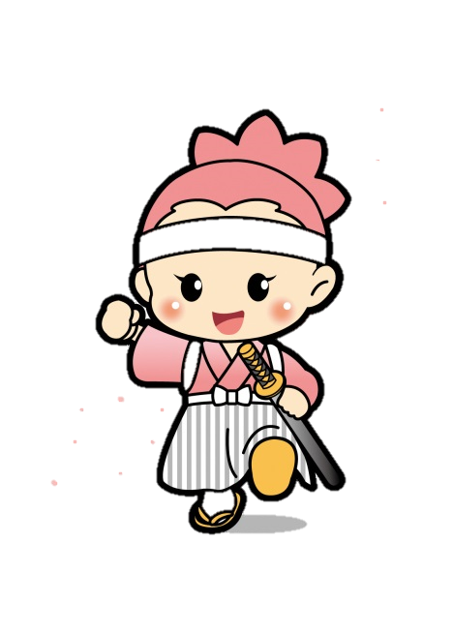
今日から取り組めることは？
自分のストレスの声に気づく
ストレスに対処する（リラックスなど）
悩み事を相談する
友人に声をかけて相談に乗る
・・・今の自分に何ができるかを考え、
一歩、行動すること
Notes:
今日は、皆さんが、これから、いろいろなリスクを乗り越えて成長していくということ、その際、自分のストレスの声に気づいて、上手に対処すること、なかでも悩み事を相談することが、ストレスへの対処として大事なこと、そして、自分の悩みを相談するとともに、友人の悩みについて相談に乗ることを通して、お互いに助け合うということ、そうした話をしました。
今日の話は、いつか将来の話ではなく、今から取り組めることですので、今の自分に何ができるか、まずは、ストレスの声に気づくことかもしれませんし、友人に声をかけて見ることでもよいですが、そんな身近なところで一歩、行動するように心がけることが、皆さんが、将来生きていく力につながっていきます。

